Slide 1
Universidade do Vale do Itajaí
Escola do Mar, Ciência e Tecnologia - EMCT
Ciência da Computação
BIG DATA E DATA LAKE
Gustavo Henrique Stahl Müller e Paulo Henrique Rohling

Slide 2
Sumário
Contextualização
Justificativa da importância
Casos de uso

Slide 3
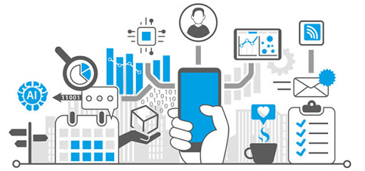
Big Data: Contextualização
Tempos Modernos
Maior consumo de tecnologias;
Aumento na produção de dados;
Evolução dos dispositivos de armazenamento.
Vs do Big Data
Volume, Variedade e Velocidade;
Veracidade e Valor.

Slide 4

Big Data: Por que é importante?
Tomada de Decisão
Rapidez;
Disponibilidade;
Escalabilidade;
Eficiência.
Decisões são tomadas baseadas nas informações disponíveis no momento; quanto mais informações disponíveis, mais lúcida ela se torna (MARQUESONE, 2019).

Slide 5

Data Lake: Contextualização
“O que sabemos é uma gota; o que ignoramos é um oceano.” – Isaac Newton
Características
Armazenamento de dados brutos;
Análise pós-consulta;
Investimento no futuro.
Por que é importante?
Disponibilidade de dados;
Melhora a tomada de decisões.

Slide 6


Uso de Data Lakes
O uso de Data Lakes se torna útil nas seguintes situações:
Os dados armazenados possuem naturezas muito diferentes;
A formatação dos dados é muito custosa;
Qualquer tipo de dado pode vir à ser útil;
Mais escritas do que leituras.
Alguns exemplos de serviços que utilizam Data Lakes:
Google Cloud Storage;
Amazon Simple Storage Service (S3).

Slide 7
Uso de Big Data em Data Lakes
Os casos de uso de Big Data em Data Lakes são inúmeros, já que as técnicas de Big Data permitem a extração e entendimento de muitos tipos de dados diferentes.
Alguns desses casos de uso de Big Data em Data Lakes:
Análise de dados coletados do censo populacional;
Empresas de tecnologia como a Netflix e a Spotify utilizam de big data para definir as preferências dos seus usuários, e fornecer para eles conteúdos mais individualizados.

Slide 8
Referências
MARQUESONE, R. Big Data: Técnicas e tecnologias para extração de valor dos dados. São Paulo: Casa do Código, 2019.
ORGAT, A. Data Lakes for Big Data. Disponível em: <https://www.researchgate.net/publication/350382496_Data_Lakes_for_Big_Data_Report_on_Existing_Data_Lakes>. Acesso em 29 maio 2021.
WIKIPÉDIA. Big Data. Disponível em: <https://pt.wikipedia.org/wiki/Big_data/>. Acesso em: 29 maio 2021.
WIKIPÉDIA. Data Lake. Disponível em: <https://pt.wikipedia.org/wiki/Data_Lake/>. Acesso em: 29 maio 2021.

Slide 9
Universidade do Vale do Itajaí
Escola do Mar, Ciência e Tecnologia - EMCT
Ciência da Computação
BIG DATA E DATA LAKE
Gustavo Henrique Stahl Müller e Paulo Henrique Rohling

